Slide 1
ПРОЕКТ ОБУЧАЮЩИЙ РОБОТ
Выполнил: ПОВЕЛИКИН Валерий
Руководитель: ЛОГИНОВ А.А.
ГБУ ЦДЮТТ Колпинского района Санкт-Петербурга

Slide 2
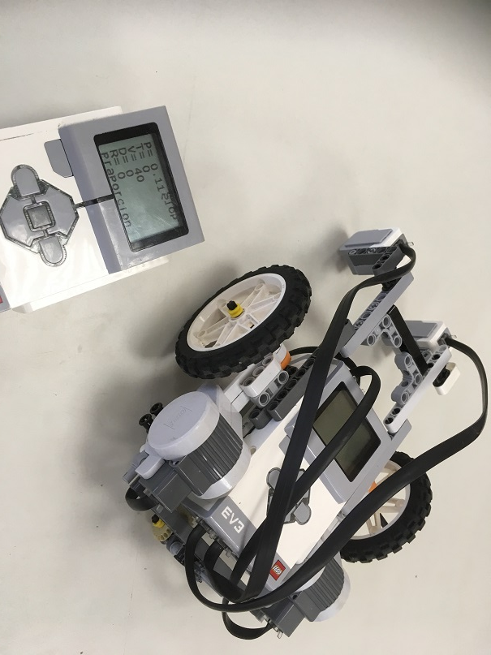
Предлагаемое мною устройство позволит наглядно продемонстрировать влияние типа управления, величин коэффициентов и скорости на поведение робота в процессе непрерывного движения без использования компьютера. Таким образом, исключается работа по подготовке робота к использованию и увеличивается время на изучение непосредственно темы занятия.

Slide 3
«Обучающий робот» состоит из собственно робота, способного следовать по линии, и пульта дистанционного управления программным кодом. Воздействие обучающего и обучаемого производится не на исполнительные устройства робота, а на коэффициенты, заставляя программу по разному реагировать на данные датчиков.
Датчики
Коэффициенты
Флаг переключения типа управления
Скорость
Программа
Пульт дистанционного управления
Исполнительные устройства робота

